Slide 1


Школы осознанных родителей «АЗБУКА СЕМЬИ»
АНО «Азбука семьи»
Государственное задание Министерства просвещения Российской Федерации № 073-00110-22-01 от 21.01.2022 «Научно-методическое обеспечение единого подхода внедрения социальных (в т.ч. образовательных) практик с доказанной эффективностью в части реализации мероприятий Десятилетия Детства»

Slide 2






1. Общая информация о практике
1.1. Название - Школы осознанных родителей «АЗБУКА СЕМЬИ»
1.2. Описание практики - психолого-педагогическая поддержка кровных родителей, испытывающих трудности в воспитании детей.
1.3. Разработана Дианой Владимировной Машковой и АНО «Азбука семьи», Москва, РФ. В 2014-2021 гг.
1.4. Реализация практики проходила в 24 нас. пунктах, 17 регионах РФ.
1.5. Уникальность и принципиальное отличие - наличие научно обоснованной, практико-ориентированной программы и первого в РФ учебника (книги-тренажера) для родителей "Азбука счастливой семьи».
Похожие практики существуют, но нет прописанной программы и учебников.
1.6. Тематическое направление ДД: психолого-педагогическая поддержка семей с детьми.

Slide 3

1.7. К какому типу можно отнести вашу практику:
в) Стадия реализации социального риска/ Направленность практики
Предупреждение возникновения проблемы/ Профилактика
Решение проблемы/ Сопровождение в кризисной ситуации
Снижение остроты проблемы/ Экстренная помощь в острой ситуации
Проблема не может быть решена/ Минимизация вреда
г) по масштабу реализации
Уникальный характер (редко встречающаяся проблема, единичные случаи)
Микроуровень (решение типовых проблем на уровне индивида и семьи)
Мезо-уровень (решение типовых проблем на уровне социальных групп)
Макроуровень (решение проблем социальных групп на уровне общества)
д) по характеру причинно-следственных связей
Простая (линейные причинно-следственные связи, линейная динамика)
Сложная (нелинейные связи, но прогнозируемая динамика)
Динамическая (сильное влияние контекста и условий, динамика уточняется)
Хаотичная (причинно-следственные связи и динамика не предсказуемы)
а) по формату реализации
услуга
методика
проект
программа
модель
технология
Подход
б) по уровню зрелости
инновационная
пилотная
устоявшаяся
социальная технология

Slide 4


2. Описание практики
2.1. Целевые группы и конечные благополучатели практики - это кровные родители, испытывающие трудности в воспитании своих детей и выстраивании внутрисемейных отношений.
2.2. Проблемы и потребности конечных благополучателей
Проблемы | Потребности
Нет базовых знаний о семейной и детской психологии; Личный негативный детский опыт; Стереотипы воспитания, усвоенные с детства; Склонность к применению насильственных (физических и моральных) методов воспитания; Слабо развиты важные компетенции (навыки укрепления привязанности с детьми; позитивной коммуникации и решения конфликтных ситуаций; ненасильственного воспитания); Недостаточная горизонтальная социальная поддержка; Дефицит моральных ресурсов. | 1. Послушание детей. 2. Понимание со стороны детей. 3. Улучшение взаимоотношений с детьми. 4. Стать более спокойным родителем и перестать раздражаться. 5. Стать более уверенным в себе родителем.

Slide 5
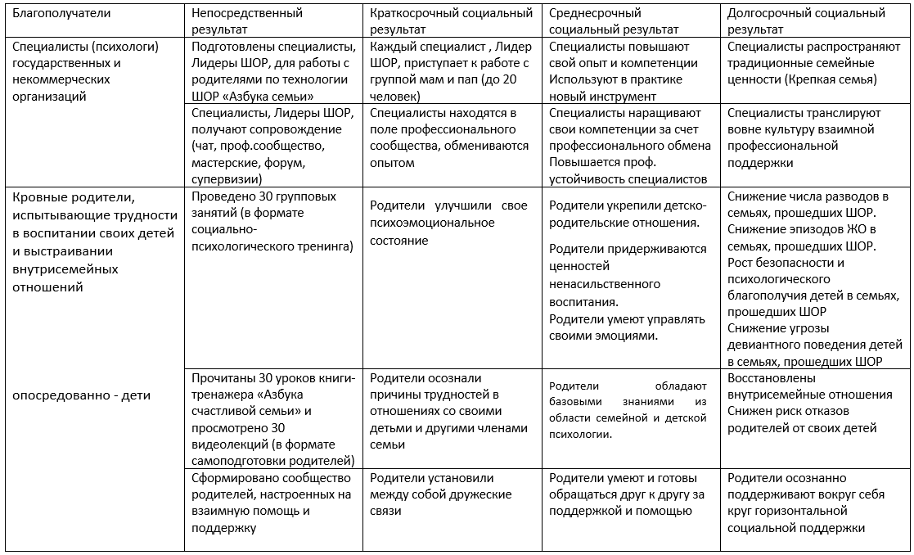
2.3. Логическая модель практики

Slide 6
2. Описание практики
2.4. Социальные результаты:
Родители обладают базовыми знаниями из области семейной и детской психологии;
Родители разделяют ценности ненасильственного воспитания, осознав и проработав собственный негативный детский опыт;
Родители укрепили детско-родительские отношения благодаря развитию следующих компетенций: навыков укрепления привязанности с детьми; позитивной коммуникации и решения конфликтных ситуаций; ненасильственного воспитания;
Родители улучшили психоэмоциональное состояние благодаря горизонтальной соц.поддержке и развитию навыков заботы о себе.
2.5. Показатели социальных результатов: количество (процент) родителей по каждому социальному результату.

Slide 7


3. Обоснованность практики
Теория изменений: логичность,
убедительность, непротиворечивость
Каким образом обосновано
применение практики
  3.5. Наличие эмпирических данных, подтверждающих соответствие практики потребностям и ценностям благополучателей (данные первичных исследований с участием ЦГ практики) (см. слайд 11);
  3.6. Наличие данных, обосновывающих целесообразность применения подхода с точки зрения профессиональной практики (анализ опыта, данные профессиональной экспертизы) (см. слайд 12);
  3.7. Наличие данных, обосновывающих целесообразность применения описанного подхода с точки зрения научных теорий, концепций, научных исследований (вторичных) (см. слайд 13);
  3.1. Теория изменений практики: обоснование причинно-следственных связей между реализацией практики и ее социальными результатами (см. слайд 8);
3.2. Ценностные основания практики (см. слайд 9)
3.3. Факторы, влияющие на достижение социальных результатов (см. слайд 10)
3.4. Риски реализации практики (риски негативных эффектов) (см. слайд 11)

Slide 8
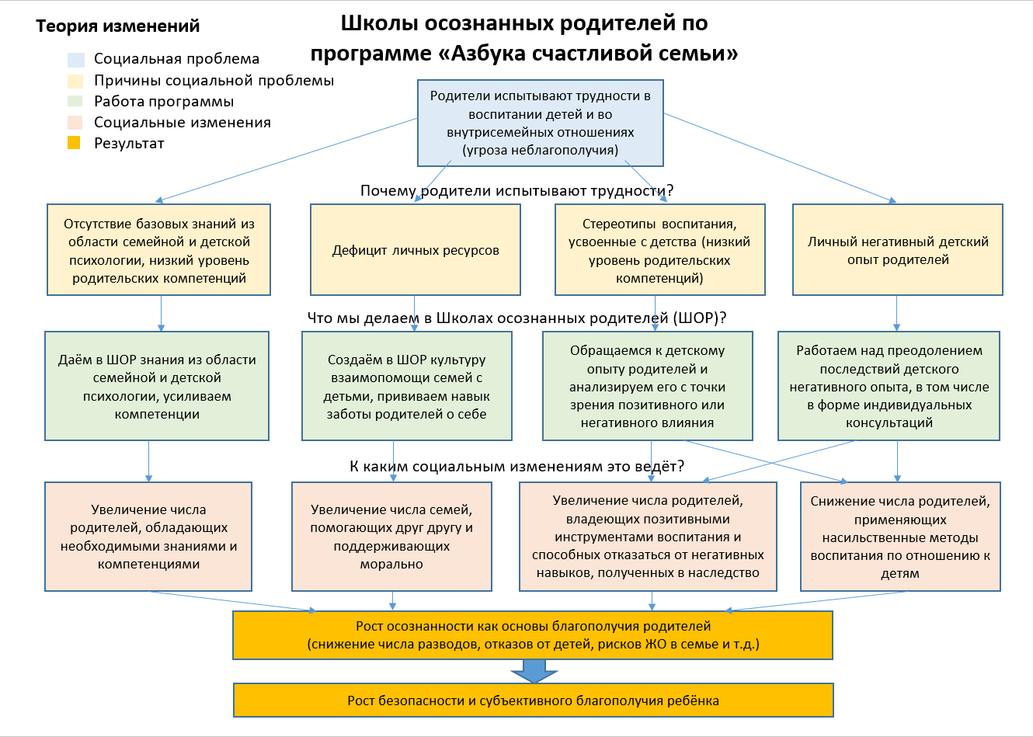
3.1. Теория изменений

Slide 9
3. Обоснованность практики
3.2. Ценностные основания практики
3.2.1. Традиционные семейные ценности
3.2.2. Право каждого ребенка жить и воспитываться в заботливой любящей семье.
3.2.3. Принцип осознанного родительства.
3.2.4. Принцип культуры помощи.
Специалисты (психологи) при реализации практики придерживаются традиционных семейных ценностей, ценностей гуманистической педагогики, ненасильственных методов воспитания, развивают культуру отношений в формате «равный – равному» и стратегию взаимопомощи.

Slide 10
3. Обоснованность практики
3.3. Факторы, влияющие на достижение социальных результатов
Препятствующие факторы | Факторы, способствующие достижению результата
Стереотипное отношение к психологии и педагогике как к «мозгоправству» и вмешательству в частную жизнь. | 1.Распространение через соц.сети и СМИ посыла о важности знаний о детях и семье. 2.Добровольное участие родителей. 3.Создание безопасной и доброжелательной атмосферы в группе.
Высокий показатель негативного детского опыта среди родителей. | 1.Формирование в обществе неприятия насилия. 2.Распространение через соц.сети и СМИ историй о негативных последствиях насилия. 3.Бережное отношение к негативному детскому опыту родителей в группе и помощь в реабилитации.
Закрытость семей, неготовность родителей работать над собой. | 1.Формирование запроса общества на укрепление семей и традиционных семейных ценностей. 2.Распространение в СМИ историй об улучшении отношений в семье благодаря работе родителей над собой. 3.Создание безопасной и доброжелательной атмосферы в группе.
Неготовность обращаться за помощью к специалистам и более ресурсным родителям | 1.Развитие культуры помощи в обществе. 2.Создание атмосферы взаимопомощи в группе. 3.Применение навыков позитивной коммуникации в группе.

Slide 11
3. Обоснованность практики
3.4. Риски реализации практики (риски негативных эффектов)
Риски реализации практики | Какие меры позволяют минимизировать риски?
Родители не знают о возможности получить бесплатные знания в ШОР. | Повышение узнаваемости ШОР среди родителей как безопасной помогающей среды и бесплатной услуги для семей с детьми. Посредствам СМИ, социальных сетей, распространения информации в образовательных организациях и через организации-партнеров.
Родители не готовы работать над собой. | Распространение в соц.сетях и СМИ информации о том, что работа родителей над собой меняет к лучшему отношения в семье и поведение детей. Публикация успешных кейсов.
Родители боятся открываться в группе, не доверяют другим участникам. | Создание в группе безопасной и доверительной атмосферы, основанной на конфиденциальности.
Родители не получают должной поддержки в группе, не доверяют Лидеру. | Тщательный (на данный момент – двухступенчатый) отбор кандидатов в Лидеры ШОР в части их ценностей, компетенций, образования, способности создавать атмосферу поддержки и принятия в формате «равный – равному». Обучение Лидеров ШОР в АНО «Азбука семьи»
Раздел «Детская психологическая травма» может вызвать острые переживания, связанные с негативным детским опытом родителей. | Наблюдение Лидеров ШОР за состоянием родителей и своевременное оказание поддержки.
Сложные ситуации с родителями и как следствие выгорание Лидеров. | Лидеры обращаются за супервизией к психологам АНО «Азбука семьи», им оказывается методическая и психологическая поддержка.

Slide 12
3. Обоснованность практики
  3.5. Наличие эмпирических данных, подтверждающих соответствие практики потребностям и ценностям благополучателей (данные первичных исследований с участием ЦГ практики);
3.5.1. Данные о достижении социальных результатов и влиянии практики
Соц.результат 1. 96 % родителей, завершивших обучение в школах осознанных родителей, обладают базовыми знаниями из области семейной и детской психологии.
Соц.результат 2. На 14 % по итогам обучения выросло число родителей, полностью отказавшихся от физических и моральных наказаний детей. Порядка 79% родителей, прошедших программу, разделяют ценности позитивного воспитания детей, без применения наказаний.
Соц.результат 3. Около 60% родителей улучшили детско-родительские отношения благодаря развитию важных компетенций: навыка укрепления привязанности с детьми, навыка позитивной коммуникации и решения конфликтных ситуаций, а также навыков ненасильственного воспитания.
Соц.результат 4. Порядка 26 % родителей по итогам обучения улучшили свое психоэмоциональное состояние благодаря горизонтальной социальной поддержке и развитию навыков заботы о себе.
3.5.2. Положительные отзывы благополучателей.
3.5.3. Благодарности партнёров

Slide 13
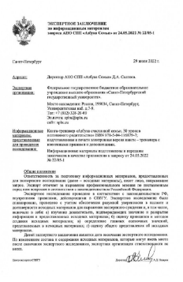
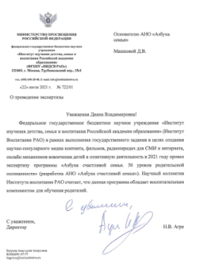
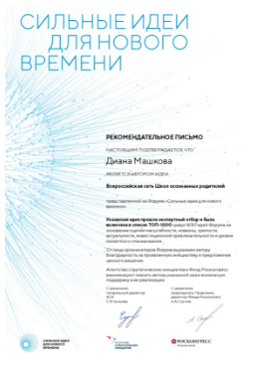
3. Обоснованность практики
  3.6. Наличие данных, обосновывающих целесообразность применения подхода с точки зрения профессиональной практики (анализ опыта, данные профессиональной экспертизы);
3.6.1. Эксперное заключение СПбГУ
3.6.2. Экспертное заключение Института Воспитания РАО
3.6.3. Рекомендательное письмо АСИ

Slide 14
3. Обоснованность практики
  3.7. Наличие данных, обосновывающих целесообразность применения описанного подхода с точки зрения научных теорий, концепций, научных исследований (вторичных);
Семейное воспитание, культура родительства и роль семьи в формировании личности и развитии - предмет изучения для классиков отечественной науки (Лесгафт П.Ф., Каптерев П.Ф., Бехтерев В.П., Блонский П.П., Макаренко А.С., Выготский Л.С., Божович Л.И., Сухомлинский В.А., Лисина М.И., Обухова Л.Ф. и др.), и для современных ученых (Гиппернрейтер Ю.Б., Мухина В.С., Смирнова Е.О., Амонашвили Ш.А., Захарова Е.И., Бурменская Г.В., Карабанова О.А., Куликова Т.А. и др.). Так, «Привязанность», одна из частей программы, представляет исследования и теоретические обобщения ученых факультета психологии СПбГУ Р.Ж. Мухамедрахимова, Н.Л. Плешковой, О.И. Пальмова в области психического здоровья детей младенческого и раннего возраста и в области изучения отношений привязанности.
Авторы программы «Азбука счастливой семьи» исходят из необходимости психолого-педагогической поддержки родителей, основанной на традиционных семейных ценностях, и выстраивают программу на основе научных теорий, получивших самое широкое признание и распространение в нашей стране. Также в программе отражены идеи, исследования, использованы публикации Я. Корчака, П.П. Блонского, Э. Эриксона, Д.Б. Эльконина, В. Сатир, В.А. Сухомлинского, Ю.Б. Гиппенрейтер, Г. Чепмена, А.И. Захарова, А.В. Мудрика, Э.Г. Эйдемиллера, А.Я. Варги, Л.Б. Шнейдер, М.И. Мелии, Н.П. Коваленко, М.М. Решетникова, Ф.Е. Василюка, Б. Перри, Л.В. Петрановской, Ч.И. Ильдархановой и многих других. Обоснованность применения практики подтверждает заключение научной экспертизы СПбГУ.

Slide 15

ПЕРВИЧНЫЕ И ВТОРИЧНЫЕ ДАННЫЕ, ПОДТВЕРЖДАЮЩИЕ ЦЕЛЕСООБРАЗНОСТЬ ПРИМЕНЕНИЯ ПРАКТИКИ
С точки зрения ценностей, потребностей, опыта благополучателей (детей и их семей): отзывы благополучателей.
С точки зрения специалистов-практиков, работающих с детьми и их семьями: отзывы специалистов.
С точки зрения научных теорий и концепций, результатов научных исследований в данной области: обоснованность практики, заключения научной экспертизы.

Slide 16
3. Данные о достижении социальных результатов и влиянии практики
  3.1. Какие имеются эмпирические данные, подтверждающие изменения в ситуации и состоянии целевых групп благодаря участию в практике;
Социальный результат 1. 96 % родителей, завершивших обучение в школах осознанных родителей, обладают базовыми знаниями из области семейной и детской психологии.
Социальный результат 2. На 14 % по итогам обучения выросло число родителей, полностью отказавшихся от физических и моральных наказаний детей. Порядка 79% родителей, прошедших программу, разделяют ценности позитивного воспитания детей, без применения наказаний.
Социальный результат 3. Около 60% родителей улучшили детско-родительские отношения благодаря развитию важных компетенций: навыка укрепления привязанности с детьми, навыка позитивной коммуникации и решения конфликтных ситуаций, а также навыков ненасильственного воспитания.
Социальный результат 4. Порядка 26 % родителей по итогам обучения улучшили свое психоэмоциональное состояние благодаря горизонтальной социальной поддержке и развитию навыков заботы о себе.

Slide 17
3. Данные о достижении социальных результатов и влиянии практики
  3.2. Какие есть эмпирические данные, подтверждающие устойчивость изменений и долгосрочный социальный эффект практики;
Эмпирические данные: Анализ полученных данных по итогам анкетирования и наблюдений проводимых Лидерами школ, реализующих Программу.
Устойчивость результата: практика пилотная, на сегодняшний день нет данных об устойчивости результата. Планируется проводить онлайн – опрос с выпускниками Программы через 1 год после окончания ШОР и через 5 лет. Опросник будет составлен специалистами для сбора данных об устойчивости изменений, произошедших в семьях, об устойчивости семьи (снижение числа разводов, отказов родителей от детей) и ее психологическом благополучии.
Срок наступления результата: Результат не является отложенным по времени.

Slide 18
3. Данные о достижении социальных результатов и влиянии практики
  3.3. Наличие эмпирических данных, подтверждающих отсутствие негативного эффекта практики, вреда для благополучателей или сообщества в целом.
Негативные, нежелательные эффекты (результаты) для благополучателей в ходе реализации практики не были выявлены.
Темы, поднятые на занятиях, могут вызвать острые переживания, связанные с негативным детским опытом. В таких ситуациях алгоритм действий Лидера: индивидуальная консультация, помощь в поиске Центра помощи для индивидуальной терапии, на что указывается в Методических рекомендациях Лидерам ШОР.

Slide 19

4. Методы сбора и анализа данных
  4.1 Регулярный сбор данных в рамках практики (система мониторинга и оценки);
Реализация практики (работа Лидера ШОР) осуществляется при поддержке руководителя проекта, который отвечает за соблюдение технологии работы ШОР, мониторинг (анкетирование, фиксацию наблюдений) и анализ социальных результатов. Психологи АНО «Азбука семьи» оказывает поддержку Лидеру и проводят супервизии.
Инструменты мониторинга:
анкета родителей на «входе» и на «выходе»;
анкета обратной связи родителей ;
форма наблюдений Лидера и протокол фиксации наблюдений;
лист учёта посещений.

Slide 20

4. Методы сбора и анализа данных
  4.2 Проведение исследований социальных результатов и эффектов практики (в том числе оценочных);
Анализ полученных данных по итогам анкетирования и наблюдений проводится Лидерами школ, реализующими Программу.
Данные анкетирования вносятся в сводную таблицу. Проводится подсчет баллов в вопросах со шкальными оценками, анализ ответов родителей на начало работы и по окончании обучении. Анализируются ответы на открытые вопросы и комментарии родителей, что дает понимание, в чем именно родители видят у себя позитивные изменения.
Данные наблюдений будут вноситься в протокол фиксаций, форма которого в настоящее время находится в разработке.
Инструменты проведения исследований:
Анализ анкет по итогам обучения;
Полу-структурированное интервью для семей, где выявлено ЖО (жестокое обращение);
Анализ итогов наблюдений;

Slide 21

4. Методы сбора и анализа данных
  4.3 Подтверждение социальных результатов данными из разных источников
Сведения о достижении результата будут получены с использованием следующих методов:
Анкетирование родителей;
Полу-структурированное интервью специалиста с родителями;
Наблюдение специалистов;
Отзывы детей.
Анкетирование проводится на входе и по завершению обучения. Анкетирование проводится в индивидуальном порядке, анкеты родители заполняют самостоятельно.
Наблюдения Лидерами школ проводятся на протяжении всего курса занятий с родителями.
Группы сравнения и контрольные группы не используются. Результаты сравниваются с первичными, полученными при анкетировании до начала Программы.

Slide 22

5.Регламентированность практики
  5.1. Каким образом регламентируются действия специалистов, реализующих практику?
    В каких материалах представлено полное описание практики?
      Книга-тренажёр «Азбука счастливой семьи», ISBN 978-5-04-165447-4;
      Методические рекомендации Лидерам ШОР, ISBN 978‑5‑9676‑1456‑9.
    Каким образом регламентируются действия специалистов в области возможного негативного влияния и рисков практики?
      Памятка Лидеров ШОР;
      Методические рекомендации Лидерам ШОР;
      Супервизии психологов АНО «Азбука семьи» для Лидеров ШОР;
      Регулярные (один раз в три месяца) Мастерские Лидеров ШОР;
      Ежегодный Всероссийский форум Лидеров ШОР в Общественной палате РФ.
    Какие есть расхождения между существующими регламентами и их реализацией?
      На данном этапе реализации практики расхождения не выявлены.

Slide 23

5.Регламентированность практики
  5.2. Какие используются формы и методы обеспечения качества работы специалистов, реализующих практику?
    Имеется ли методическое обеспечение профессиональных образовательных программ для специалистов?
      Методические рекомендации Лидерам ШОР, ISBN 978‑5‑9676‑1456‑9;
      Описание практики ШОР.
    Какой минимальной базовой и дополнительной профессиональной подготовкой должны обладать исполнители практики?
      Базовое психологическое, педагогическое образование или образование специалиста по социальной работе. Дополнительная успешная подготовка по программе Лидеров ШОР «Азбука счастливой семьи» (сертификат Лидера).

